Slide 1

The danger of ransomware for organizations
Prevention, protection and response
Nicolás D'Alessandro Calderon
Network and System Administration
Universitat Oberta de Catalunya, 2025

Slide 2


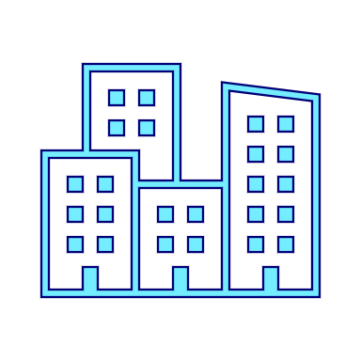
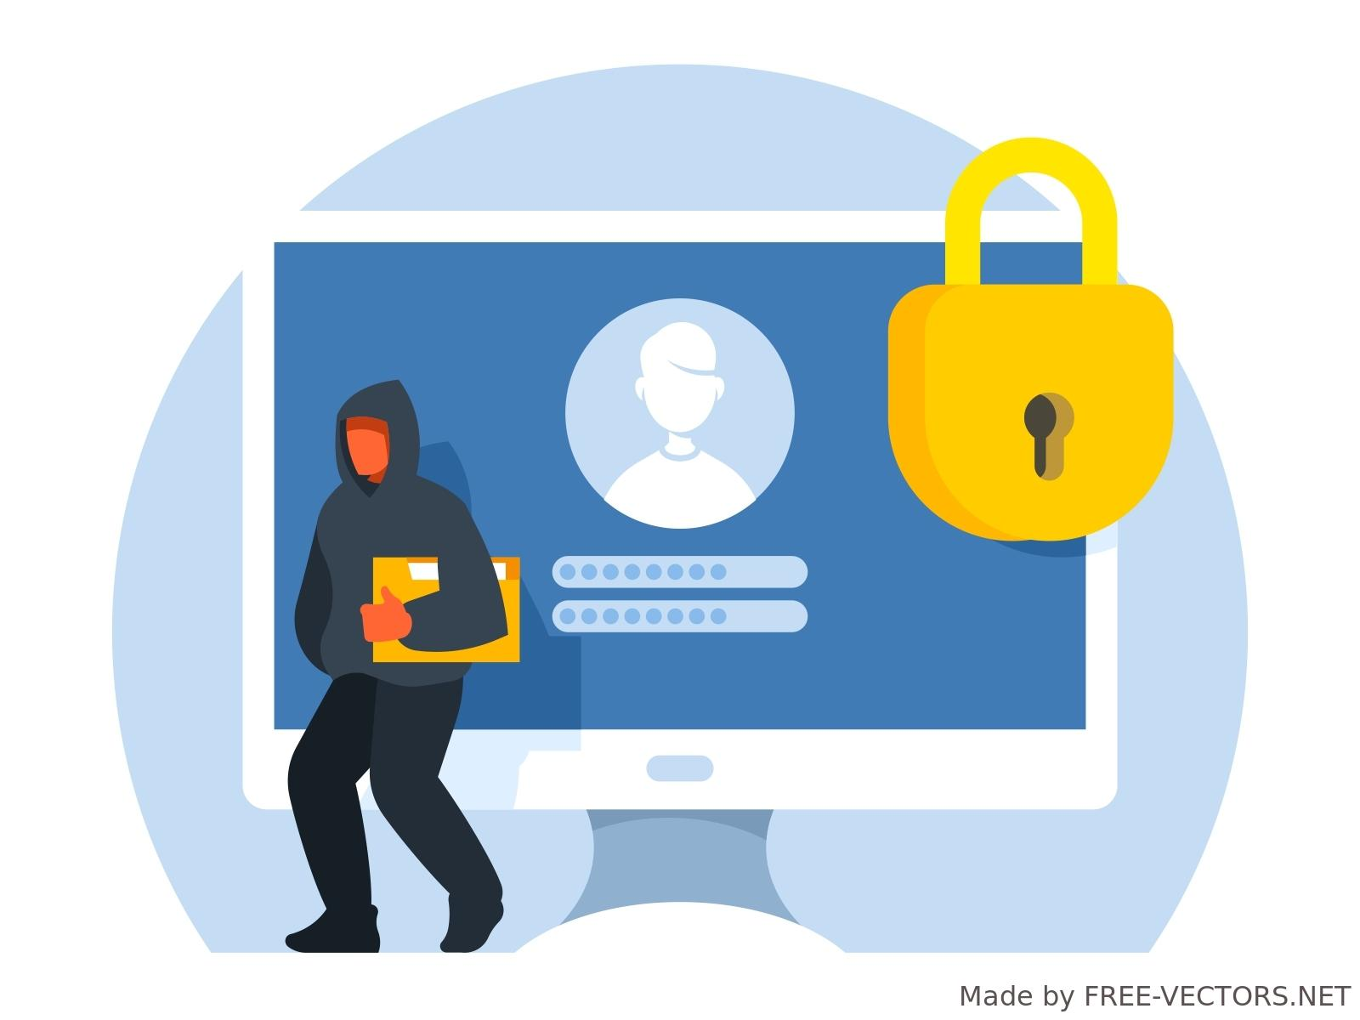
1. What is ransomware?
Malware that encrypts or locks systems and data.
Demands payment to gain access.
Affects all types of organizations.

Slide 3
2. Types of ransomware
File encryption
Full system lockout
Double extortion: data theft + encryption
Famous cases: CryptoLocker, WannaCry, Ryuk
🔎

Slide 4
3. Impact and consequences
Major financial losses
Reputational damage to companies
Legal sanctions if confidential data is leaked
60% de las organizaciones sufrieron ataques (Sophos)
🔎

Slide 5

4.1 Prevention: Organizational Policies
🌐 Segmentación de red
🔐 Mínimos privilegios
🛠️ Parches y actualizaciones constantes
📚 Uso de marcos como NIST o ISO 27001
Una red bien segmentada dificulta los movimientos laterales del atacante y reduce el impacto si algo falla.
🧩

Slide 6
4.2 Prevention: Awareness
🧠 Formación continua
📧 Simulacros de phishing y campañas
📣 Cultura de reporte
🏢 Apoyo directivo
Muchos ataques comienzan por errores humanos. Invertir en formación es más económico que sufrir caídas operativas.
🧑‍💼

Slide 7
Protección activa
⚠️ Detección de actividad sospechosa (EDR/XDR)
🌐 Monitoreo de red (NDR)
🛡️ Copias de seguridad inmutables
Un sistema de protección coordinado aisla sistemas comprometidos en minutos, antes de que el ransomware se expanda.
🔁

Slide 8
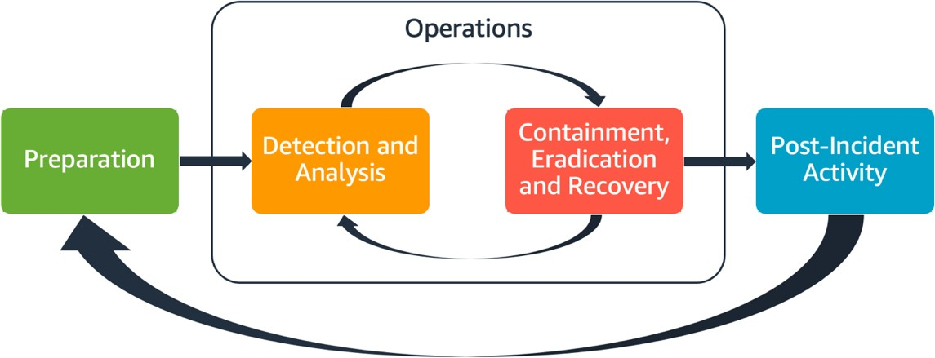
Respuesta a incidentes

Slide 9
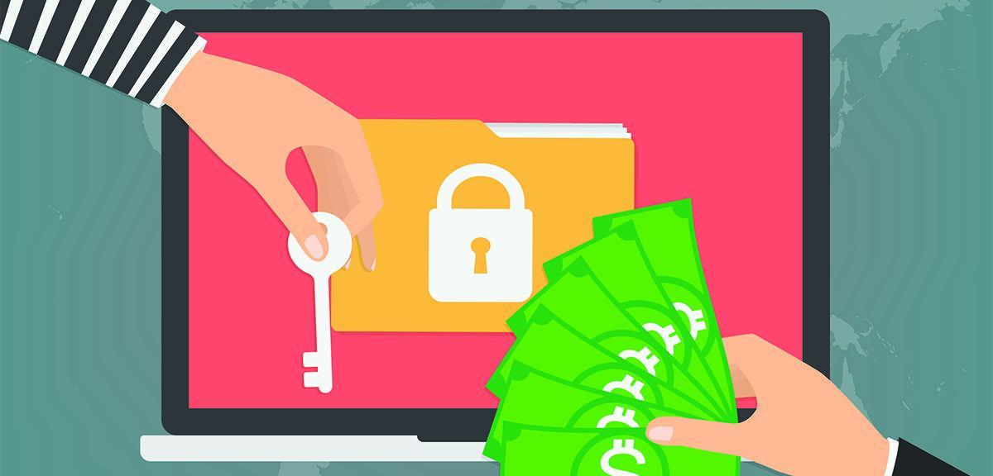
Pago de rescate
❌ Sin garantías
💸 Financia el delito y motiva nuevos ataques
⚖️ Riesgos legales
Organismos como el FBI, CISA y ENISA desaconsejan esta práctica
🧩

Slide 10

Soluciones del Mercado
💻 Protección de Endpoints: Microsoft Defender, Sophos
📊 Orquestación: Splunk, QRadar, Microsoft Sentinel
🔄 Backup: Veeam, Commvault, Acronis
🧩 Open-source: Wazuh, Zeek, Bacula

